Slide 1
Домашнее задание
Изучить тренды в своей предметной области, digital trends 2023 (Gartner)
Используя тренды и Product vision board, сделать vision своего продукта на 3 года

Slide 2
Clip_Captions
Vision продукта

Slide 3
Тренды в вашей предметной области
Рост спроса на онлайн-обучение: В связи с увеличением числа людей, предпочитающих онлайн-обучение, будет повышаться спрос на инструменты автоматического составления конспектов для облегчения процесса обучения и повышения его эффективности.
Развитие технологий машинного обучения и обработки речи: С развитием технологий машинного обучения и обработки речи можно ожидать улучшения точности и скорости работы инструментов автоматического составления конспектов, что сделает их более привлекательными для пользователей.
Мобильные технологии в образовании: С увеличением использования мобильных устройств в образовании, включая запись и просмотр видеолекций, будет расти спрос на мобильные приложения для автоматического составления конспектов.

Slide 4
Цифровые тренды 2023 года (по Gartner)
Повышение устойчивости к киберугрозам за счет встроенной безопасности.
Переход от реагирования к предотвращению инцидентов.
Сбор и анализ данных для оптимизации работы и поиска возможностей.
Обеспечение этичного, надежного и прозрачного использования ИИ.
Разработка комплексных стратегий управления ИИ, основанные на этике.
Использование специализированных облачных платформ для цифровой трансформации.
Выбор облачных платформ, ориентированных на конкретную отрасль.
Объединение функций и сервисов в единое универсальное приложение.
Использование ИИ, обучающегося и адаптирующегося в режиме реального времени.
Применение современных методов разработки и управления для повышения эффективности ИТ-систем.
Переход от традиционных подходов к разработке к DevOps и непрерывному развертыванию.

Slide 5
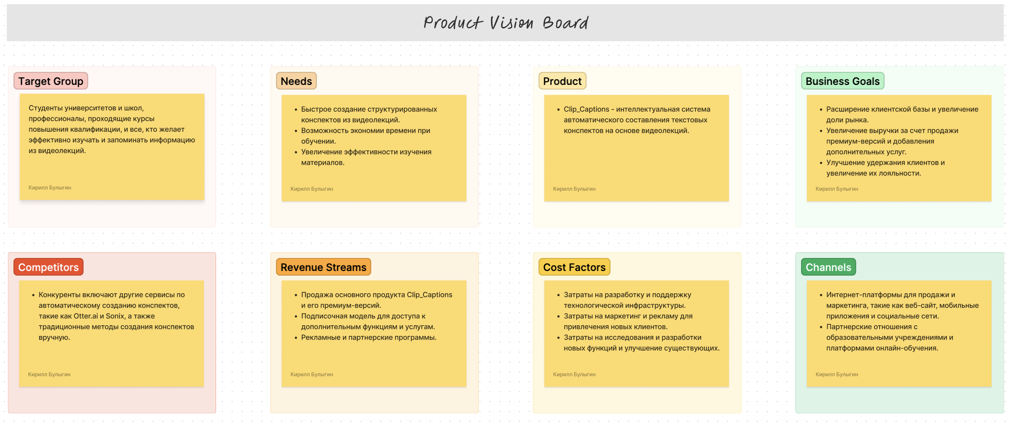
Product Vision Board

Slide 6
Vision для продукта Clip_Captions на 3 года
Цель:
Стать ведущим инструментом автоматического составления конспектов из видеолекций, предоставляя пользователям максимальную эффективность и удобство в обучении.
Продукт:
Clip_Captions станет универсальным решением для студентов, профессионалов и всех, кто ищет быстрый и точный способ создания конспектов из видеолекций. Продукт будет предлагать широкий спектр функций, включая расширенные возможности по обработке речи и изображений, мобильное приложение для записи и обработки видео, а также интеграцию с ведущими платформами онлайн-обучения.
Бизнес-цели:
Увеличение клиентской базы и расширение доли рынка за счет предложения инновационных продуктов и услуг.
Увеличение выручки за счет продажи премиум-версий продукта и монетизации дополнительных функций.
Установление сильного бренда и лидерства на рынке автоматического создания конспектов.

Slide 7
Vision для продукта Clip_Captions на 3 года
Конкурентное преимущество:
Clip_Captions будет выделяться на рынке благодаря своим передовым технологиям обработки речи и изображений, высокой точности и скорости работы, а также широкому спектру функций, позволяющих пользователям максимально эффективно использовать продукт в образовательных целях.
Расширение рынка:
За три года Clip_Captions планирует расширить свой рынок за счет проникновения на новые географические рынки, установления партнерских отношений с образовательными учреждениями и платформами онлайн-обучения, а также разработки специализированных версий продукта для различных отраслей и областей знаний.
Инновации и развитие продукта:
Clip_Captions будет постоянно инновировать и развивать свой продукт, внедряя новые технологии и функции, адаптируясь к изменяющимся потребностям и требованиям пользователей, и стремясь к обеспечению максимальной ценности и удовлетворения для своих клиентов.

